Slide 1
이것이 리눅스다(CentOS)

Slide 2
목차
6. 하드디스크 관리와 사용자별 공간 할당
6-1. IDE 장치와 SCSI 장치의 구성(1) (2)
6-2. 하드디스크 추가하기 - 1개
6-3. RAID 정의 및 개념
6-4. 각 RAID방식의 비교

Slide 3
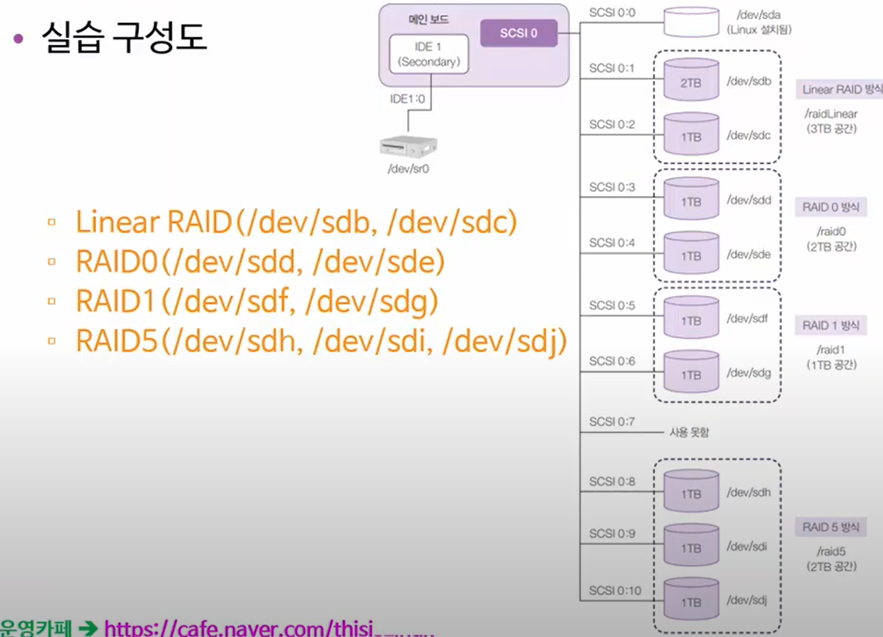
6-5. Linear RAID, RAID0, RAID1, RAID5 구현

Slide 4
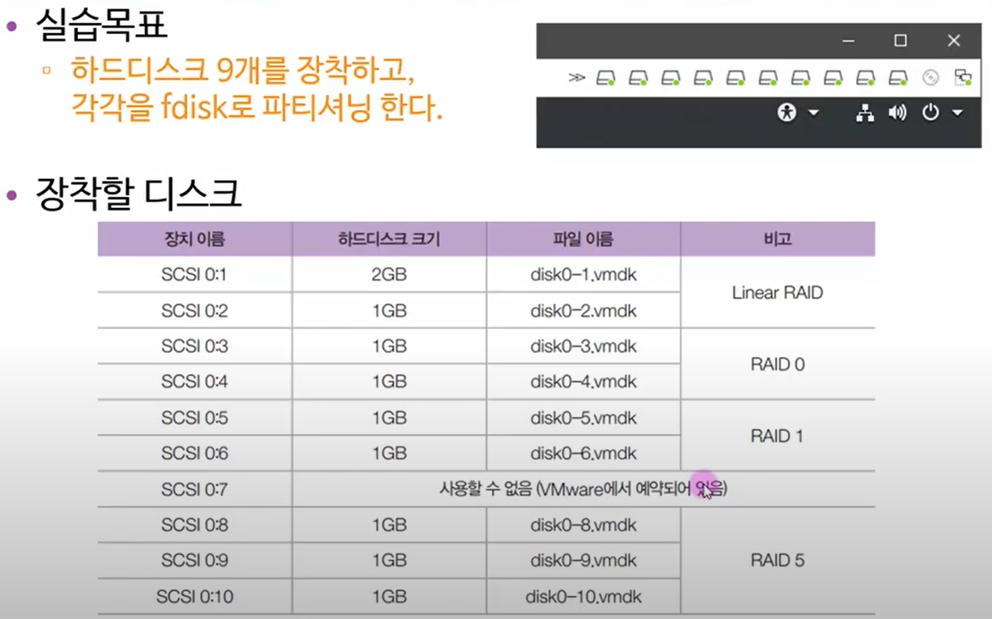
실습
하드디스크
9개 준비

Slide 5
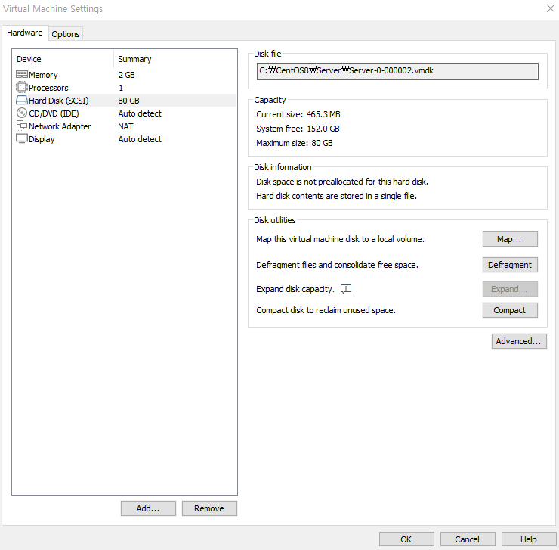
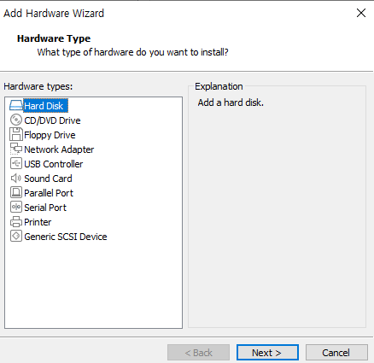
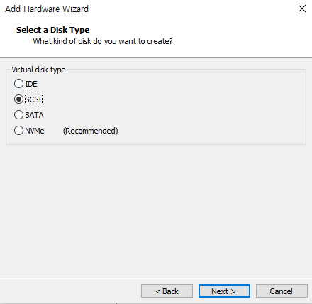
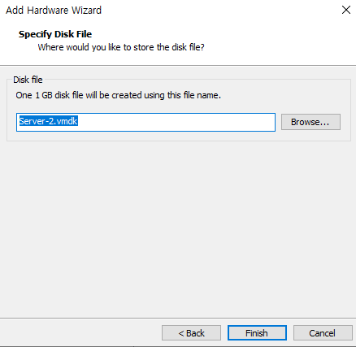
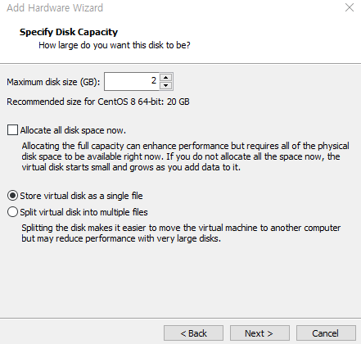
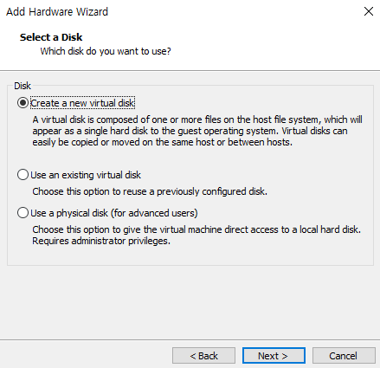
- 하드디스크 장착(반복) -

Slide 6
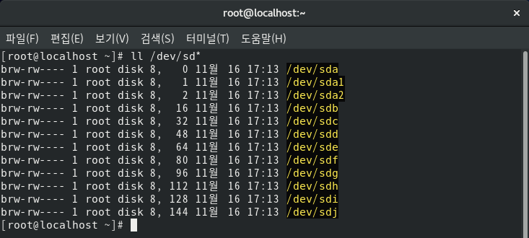
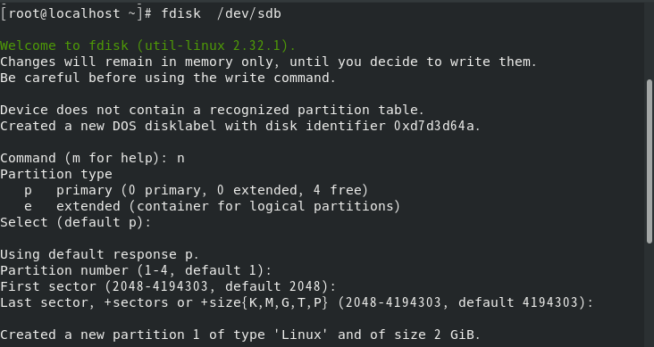
실습
하드디스크
파티션 나누기
나눠야 할 하드디스크
새로운 파티션을 생성
주 파티션

Slide 7
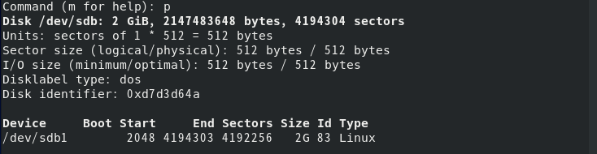
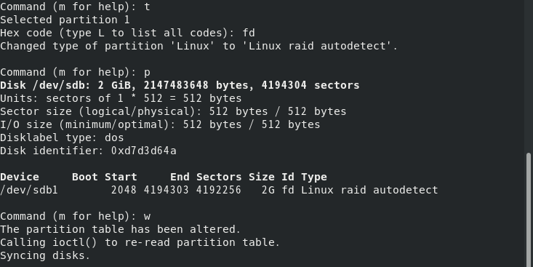
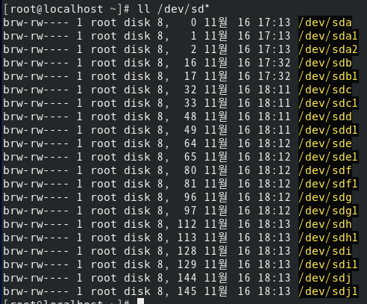
실습
하드디스크
파티션 나누기
파티션 확인
Type 변경
Linux raid auto로 변경
나머지 디스크도 반복
파티션 확인
파티션 적용

Slide 8
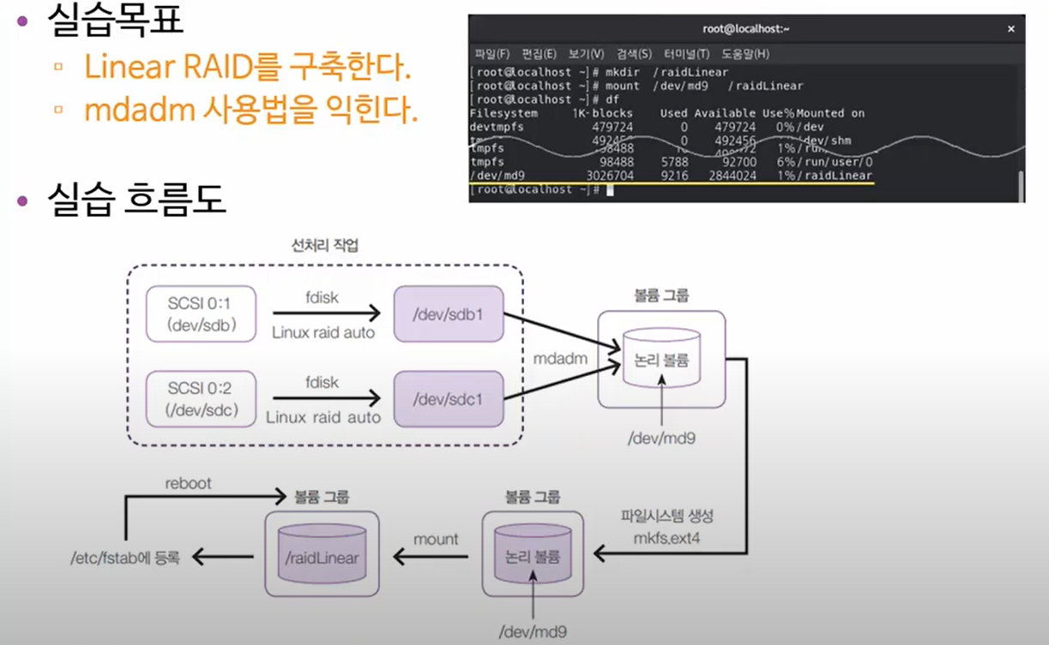
실습
RAID 구축

Slide 9
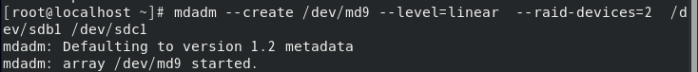
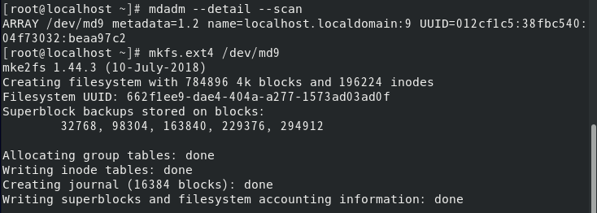
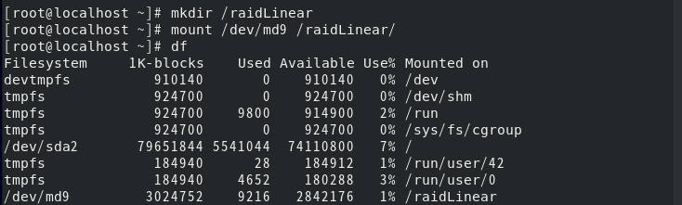
실습
Linear 구축
해당 파티션 포멧
raidLinear라는 디렉터리 생성 후
/dev/md9에 mount

Slide 10
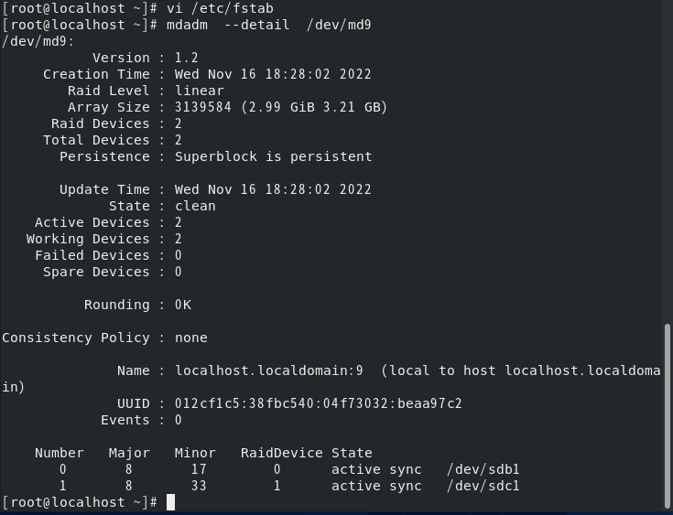
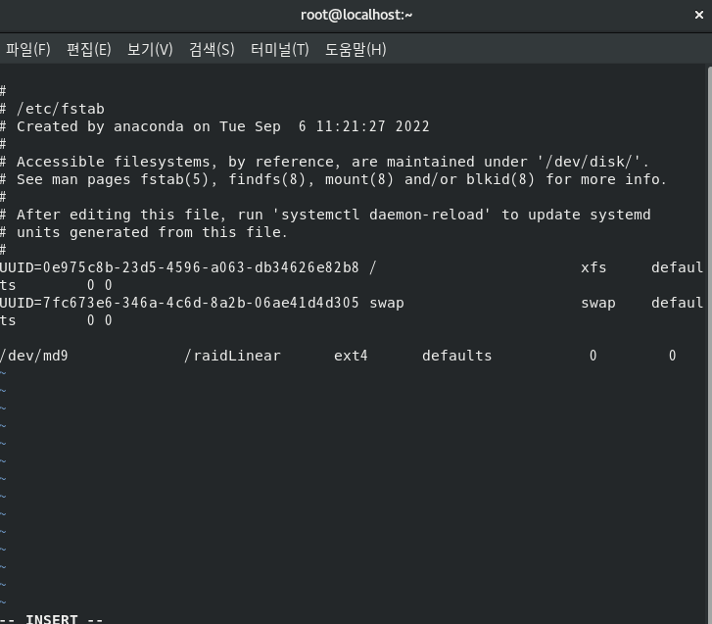
실습
Linear 구축
raid를 자세히 확인
재부팅시 지정 위치로 자동 mount

Slide 11
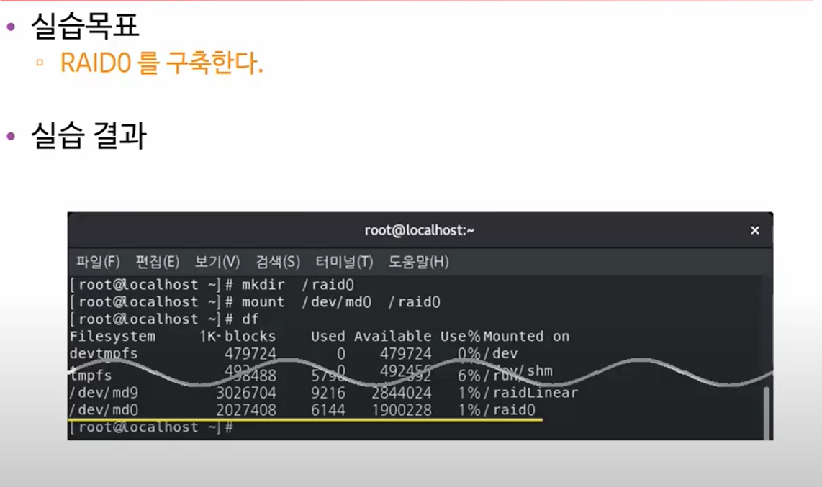
실습
RAID0 구축

Slide 12
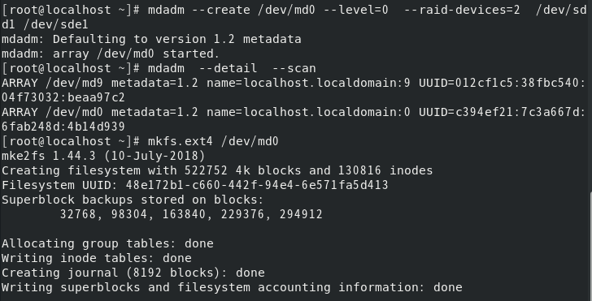
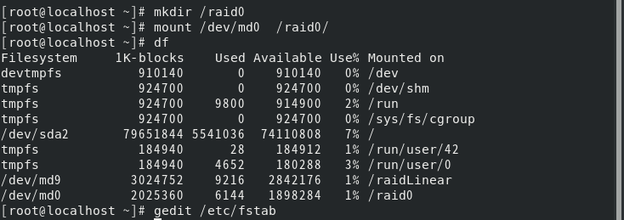
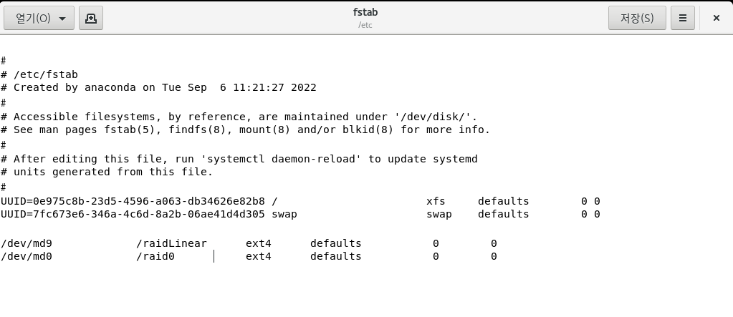
실습
RAID0 구축
해당 파티션 포멧
raid0라는 디렉터리
생성 후 /dev/md0에 mount

Slide 13
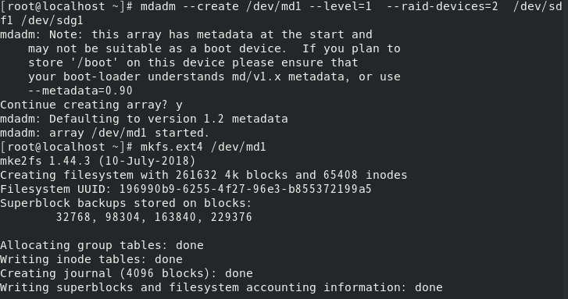
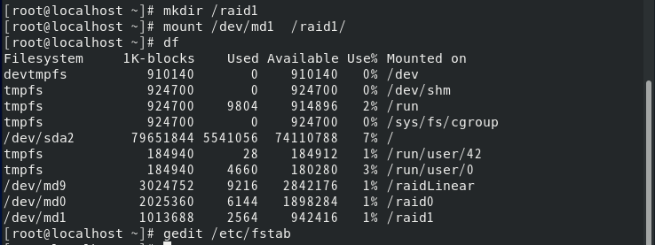
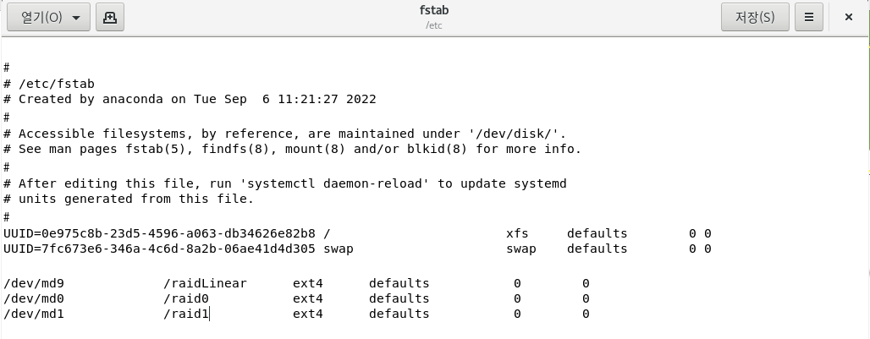
실습
RAID1 구축
해당 파티션 포멧
raid1라는 디렉터리
생성 후 /dev/md1에 mount

Slide 14
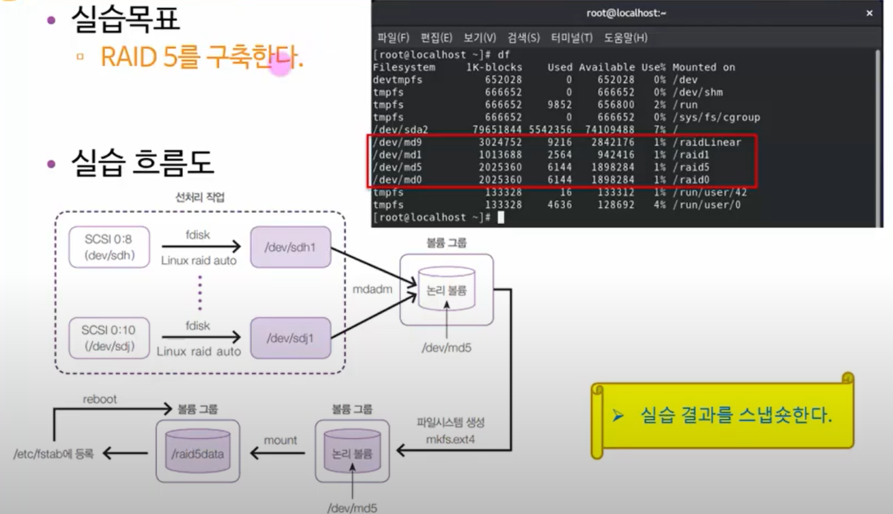
실습
RAID5 구축

Slide 15
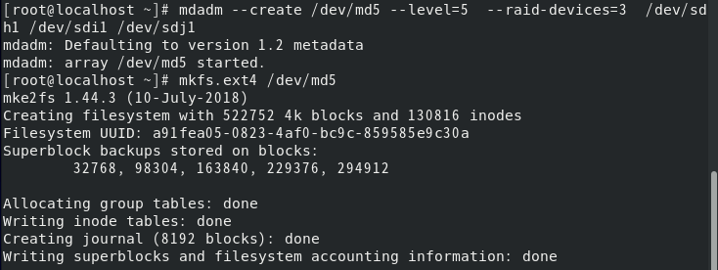
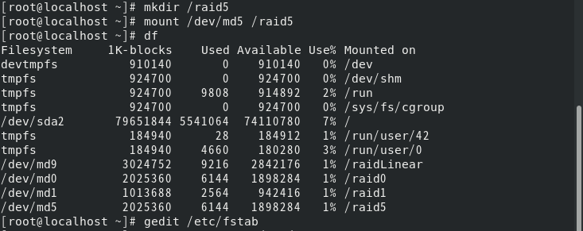
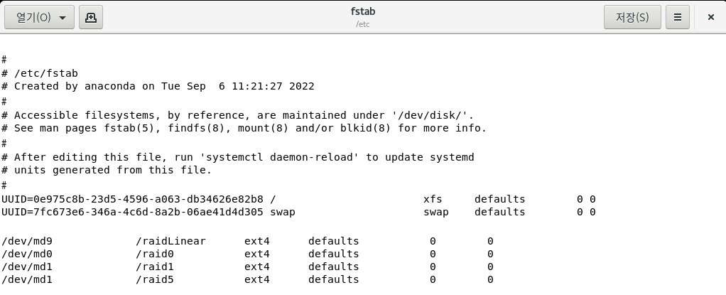
실습
RAID5 구축
해당 파티션 포멧
raid5라는 디렉터리
생성 후 /dev/md5에 mount

Slide 16
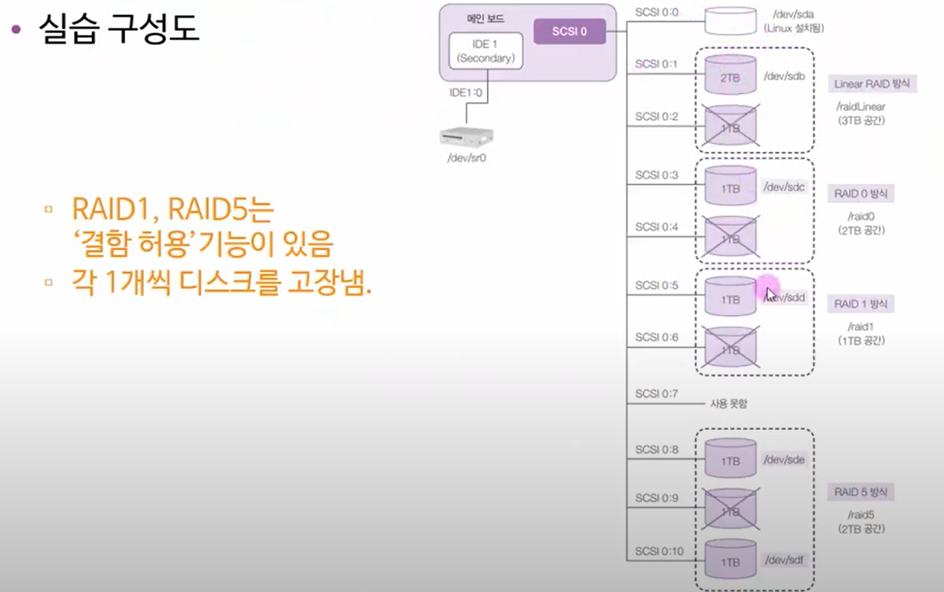
6-6. Linear RAID, RAID0, RAID1, RAID5 문제발생

Slide 17
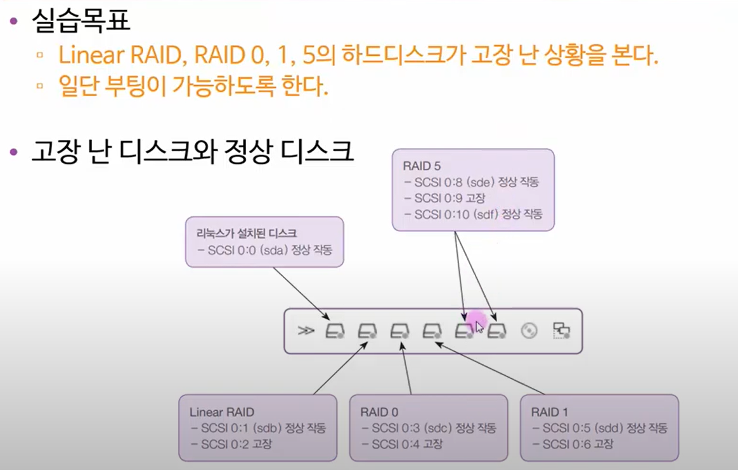
실습
RAID의
하드디스크 고장

Slide 18
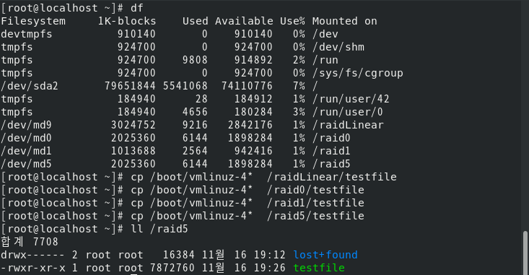
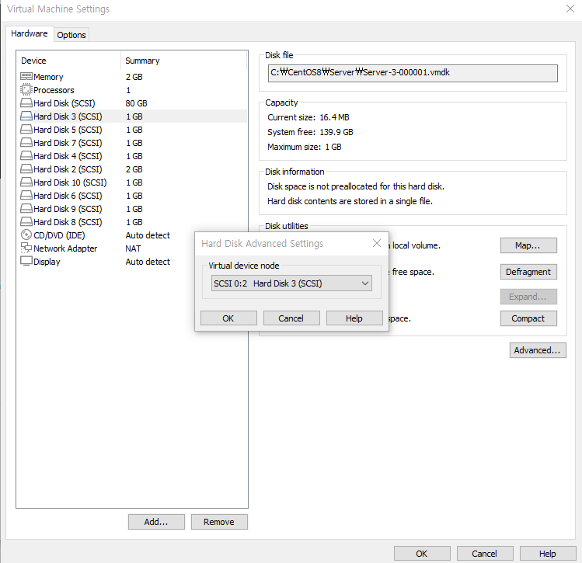
실습
RAID의
하드디스크 고장
종료 후 장치 관리자
임의의
파일 생성
강제로 고장 발생을 위해
Hard Disk 2번, 4번, 6번, 9번 제거

Slide 19
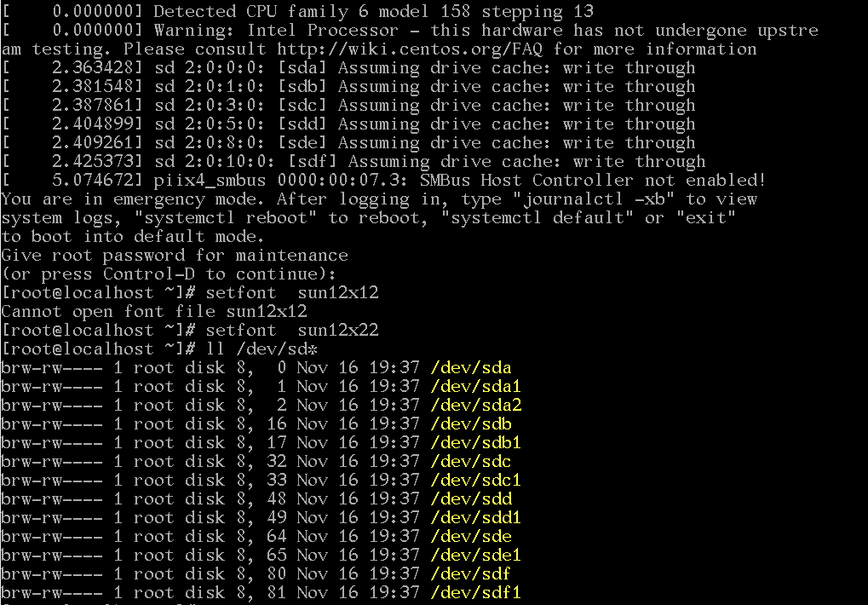
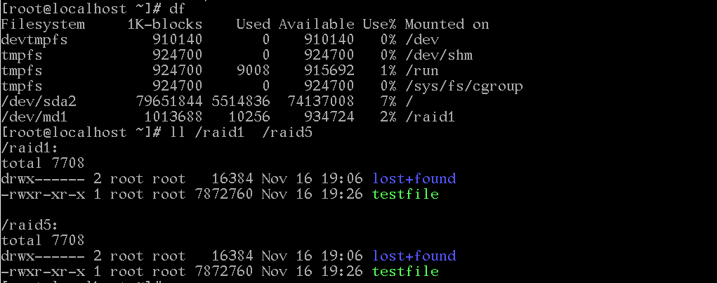
실습
RAID의
하드디스크 고장
재부팅시 응급모드로 전환
작동 확인
파일 확인

Slide 20
실습
RAID의
하드디스크 고장
재부팅시 응급모드로 전환
작동 확인
파일 확인

Slide 21
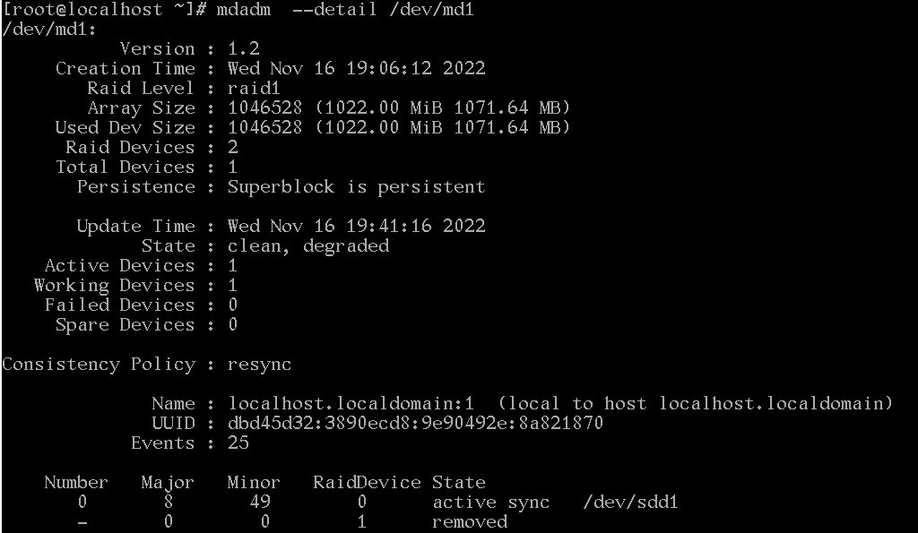
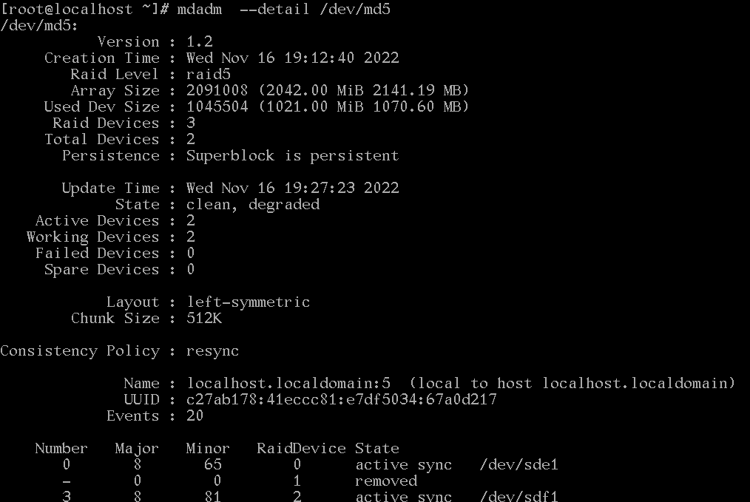
실습
RAID의
하드디스크 고장
작동 확인
작동 확인

Slide 22
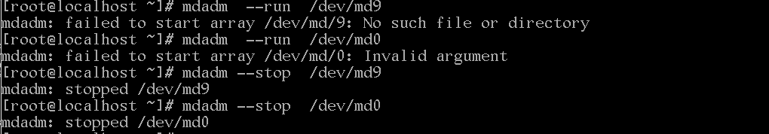
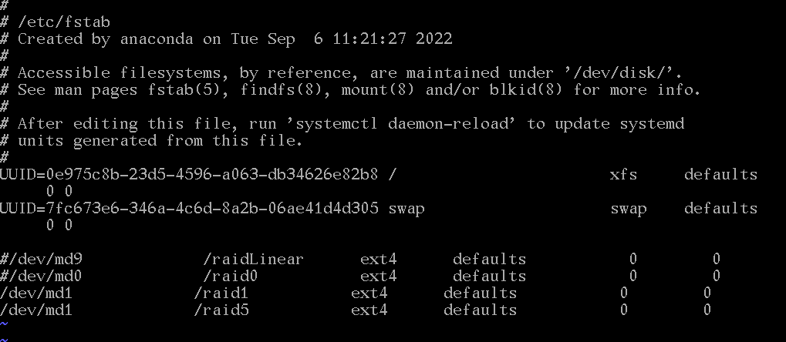
실습
RAID의
하드디스크 고장
작동 안됨
작동 중단
작동 안됨
재부팅으로 작동 확인

Slide 23
감사합니다

